Slide 1
Aussagen, Fragen und Imperativsätze
Ordnen Sie die Sätze zu.
Holst du das Rezept in der Praxis ab? | Ich hole das Rezept in der Praxis ab. I Holen Sie das Rezept bitte in der Praxis ab!
Aussage:
Ja-/Nein-Frage:
Imperativsatz:
Position 1 Position 2

Slide 2
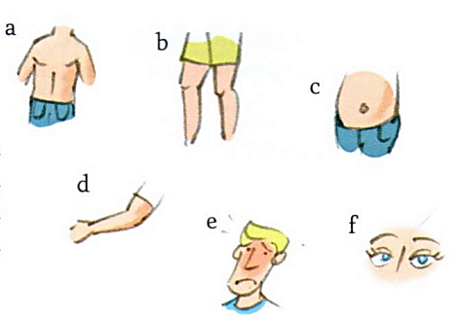
Was tut Ihnen weh? Notieren Sie.
a Ich habe Rückenschmerzen.
b Meine Beine tun weh.
c Ich ______________________
d Mein ______________________
e Ich ______________________
f Meine ______________________

Slide 3
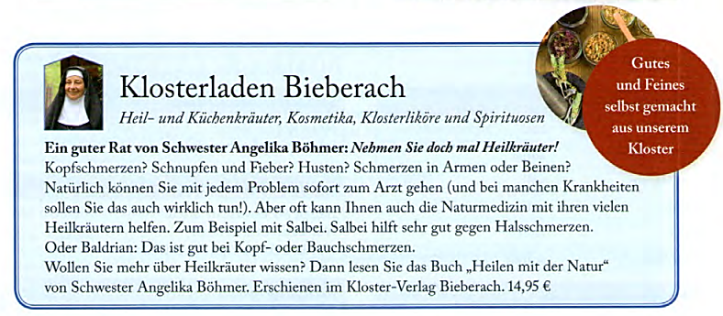

Slide 4

Nehmen Sie doch mal Heilkräuter!
Lesen Sie den Ratgebertext und beantworten Sie die Fragen.
1. Was ist Naturmedizin? zum Beispiel Heilkräuter
2. Was hilft gegen Halsschmerzen? _______________________________
3. Sie mӧchten etwas über Heilkräuter lernen.
Was kӧnnen Sie tun? _______________________________

Slide 5
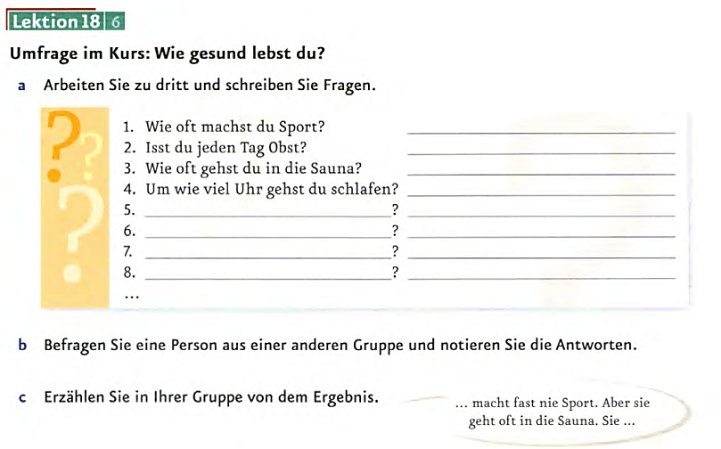

Slide 6
Ergänzen Sie das Gespräch.
hilft I viel Sport I schaffe ich nicht I einen Kräutertee | gegen Stress | einen Tipp
Hallo Lina, wie geht‘s?
Na ja, es geht so. Ich habe gerade Probleme im Büro und super viel Stress.
Oh je. Du Arme.
Was machst du so ___________________________?
Ich mache ___________ . Das ___________________.
Ja, das stimmt. Aber ich habe nur wenig Zeit. Das ___________________.
Du kennst mich ja. Hast du noch ___________________.
Hm, vielleicht kannst du am Abend ______________________ trinken.
 Das ist eine gute Idee. Den kaufe ich mir gleich heute Abend.

Slide 7
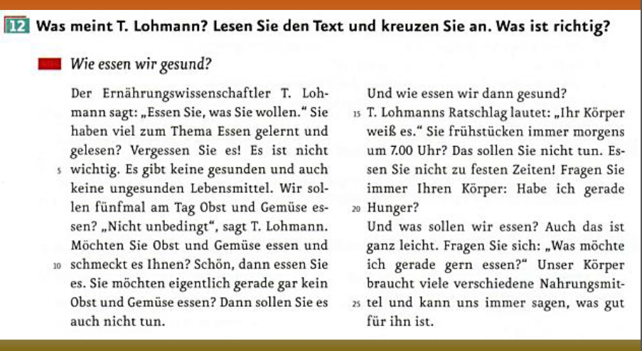

Slide 8
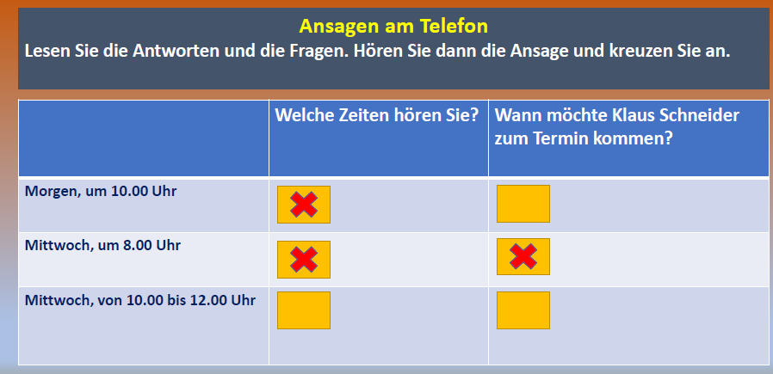

Slide 9
